Slide 1
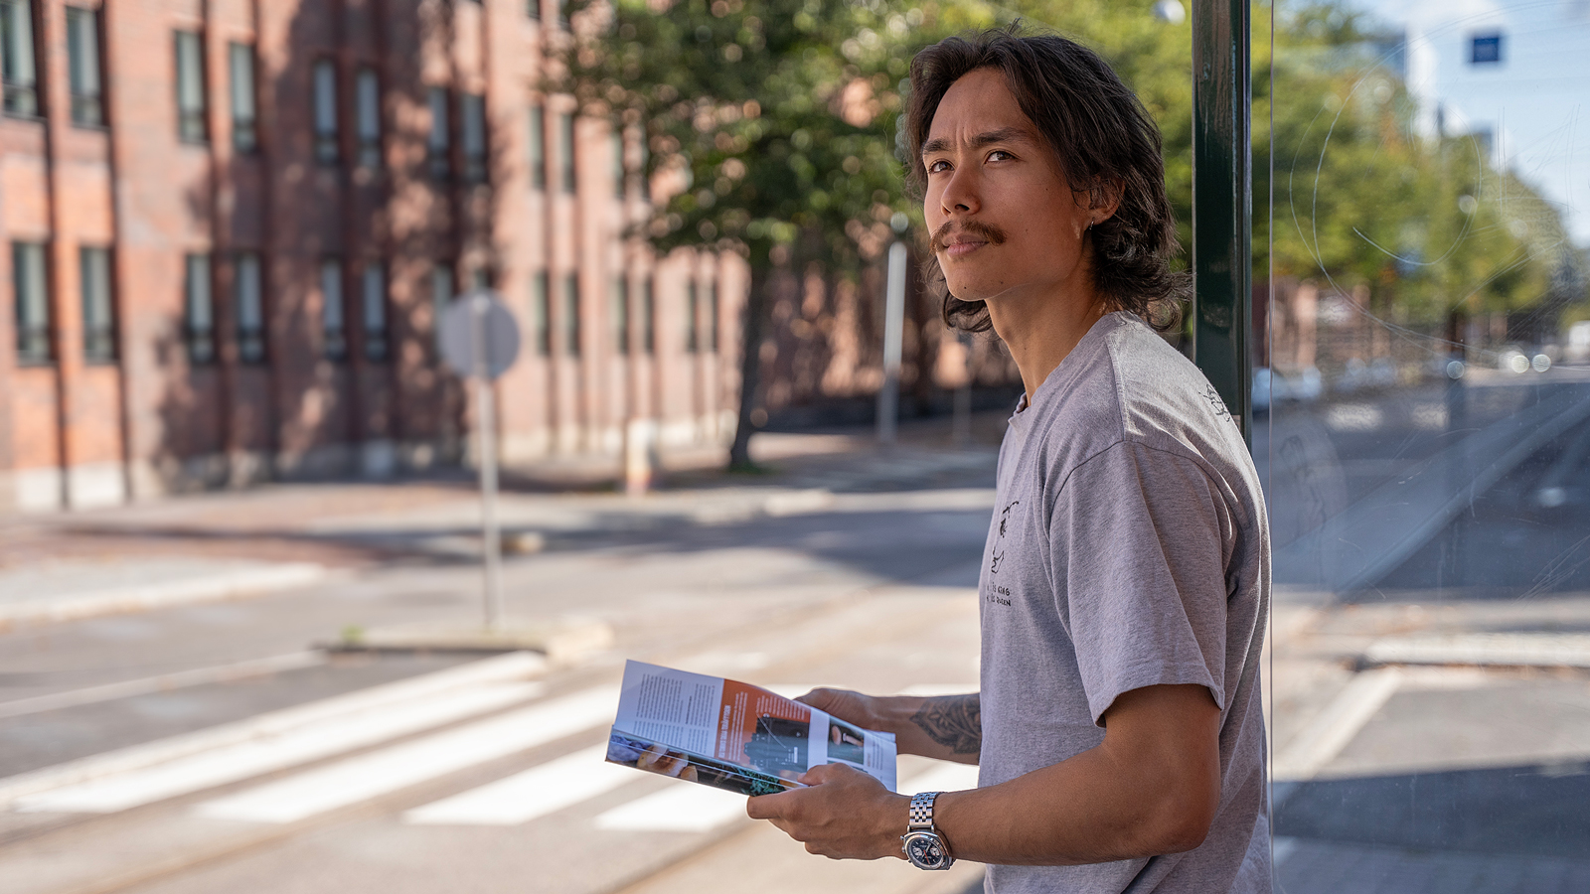
Lokakuu 2025

Slide 2
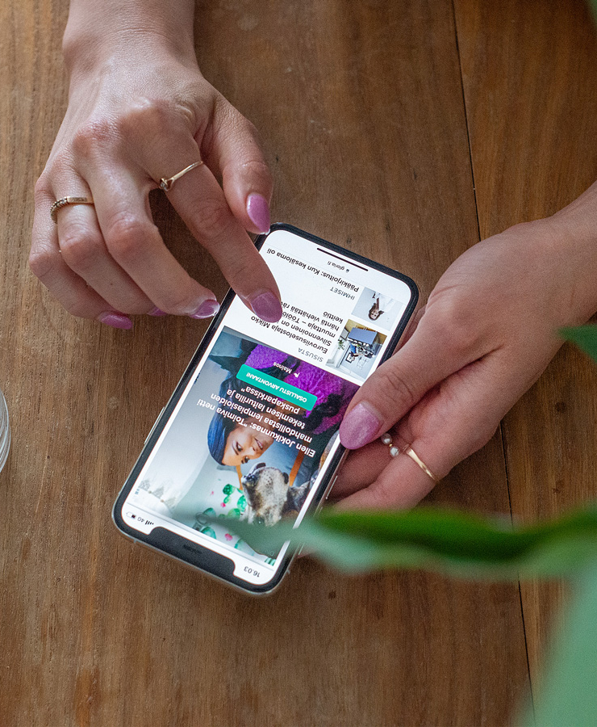
Suomen Luonto nousi lokakuussa somen ykköseksi
Aikakausmedioilla oli lokakuussa yhteensä 5 433 962 seuraajaa kaikissa kanavissa (bruttoluku).
Uusia seuraajia saatiin 25 732.
Eniten yleisöään kasvattivat Seiska (+3 381), Kaikkien aikojen Joulu (+1 313) ja Suomen Luonto (+1 236).
Suomen Luonto on nyt somen seuratuin aikakausmedia. Yhteensä lehdellä on 279 835 seuraajaa eri kanavissa.
Kaikkien aikojen Joulu oli toista kuukautta peräkkäin suurin nousija Instagramissa.

Slide 3
Aikakausmedioiden someyleisö / lokakuu 2025
Muutokset osuuksissa edellisvuoden vastaavaan ajankohtaan verrattuna (prosenttiyksikköä)
Facebook* + 3,2
Instagram – 2,1
X – 2,6
YouTube – 0,8
TikTok + 1,0
Threads UUSI
LinkedIn UUSI
Kaikkien seurattujen medioiden seuraajat ja tilaajat Facebookissa, Instagramissa, X:ssä, YouTubessa, TikTokissa, Threadissa ja LinkedInissa. Päällekkäisyyksiä ei ole huomioitu.
*) Facebook-yleisön osuuden kasvua selittää tilastointitavan muutos. 1/2025 alkaen on tilastoitu FB-seuraajia, tätä aiemmin FB-tykkääjiä. Muutos vaikuttaa myös muiden kanavien osuuksiin.

Slide 4
Aikakausmedioiden seuraajamäärä / lokakuu 2025
Muutokset yleisön määrässä lokakuussa
Kaikki kanavat + 25 732
Facebook + 13 659
Instagram + 8 983
X – 1 855
YouTube + 982
TikTok + 2 360
LinkedIn + 1191
Threads + 412
Kaikkien seurattujen medioiden seuraajat ja tilaajat Facebookissa, Instagramissa, X:ssä, YouTubessa, TikTokissa, LinkedInissa ja Threadissa. Päällekkäisyyksiä ei ole huomioitu.

Slide 5
Aikakausmedioiden sometilien määrä / lokakuu 2025
Seurannassa oli mukana 189 aikakausmediaa, joilla oli käytössään yhteensä 471 sometiliä.
Yhdellä aikakausmedialla on keskimäärin käytössään
2,5 sometiliä.

Slide 6
Yleisön keskimääräinen koko / lokakuu 2025
Yhdellä aikakausmedialla on eri somekanavissa yhteensä keskimäärin 28 751
seuraajaa.

Slide 7
Yleisömäärä kaikissa somekanavissa 10/2024 – 10/2025
Aikakausmedioiden seuraajat ja kanavan tilaajat Facebookissa, Instagramissa, X:ssä, YouTubessa, TikTokissa, LinkedInissa ja Threadsissa. Päällekkäisyyksiä ei ole huomioitu.
*) Seuranta muuttui 1/2025, jolloin mukaan tuli LinkedIn ja Threads, Pinterest poistui seurannasta ja Facebookista aletiin tilastoida seuraajamäärää tykkääjien sijaan. Kokonaisseuraajamäärä ei ole vertailukelpoinen tätä edeltävään aikaan.

Slide 8
Yleisömäärä Facebookissa 10/2024 – 10/2025
Aikakausmedioiden Facebook-sivujen seuraajat. Päällekkäisyyksiä ei ole huomioitu.
*) Seuranta muuttui 1/2025, jolloin Facebookista aletiin tilastoida sivun seuraajamäärää tykkääjien sijaan.

Slide 9
Yleisömäärä Instagramissa 10/2024 – 10/2025
Aikakausmedioiden Instagram-seuraajat. Päällekkäisyyksiä ei ole huomioitu.

Slide 10
Yleisömäärä X:ssä 10/2024 – 10/2025
Aikakausmedioiden X-tilien seuraajat. Päällekkäisyyksiä ei ole huomioitu.

Slide 11
Yleisömäärä YouTubessa 10/2024 – 10/2025
Aikakausmedioiden YouTube-kanavien tilaajat. Päällekkäisyyksiä ei ole huomioitu.

Slide 12
Yleisömäärä TikTokissa 10/2024 – 10/2025
Aikakausmedioiden TikTok-tilien seuraajat. Päällekkäisyyksiä ei ole huomioitu.

Slide 13
Yleisömäärä LinkedInissa 10/2024 – 10/2025
Aikakausmedioiden LinkedIn-tilien seuraajat. Päällekkäisyyksiä ei ole huomioitu. Kanava lisättiin seurantaan tammikuussa 2025.

Slide 14
Yleisömäärä Threadsissa 10/2024 – 10/2025
Aikakausmedioiden Threads-tilien seuraajat. Päällekkäisyyksiä ei ole huomioitu. Kanava lisättiin seurantaan tammikuussa 2025.

Slide 15
Somen suurimmat

Slide 16
Eniten seuraajia kaikissa kanavissa TOP 20 / lokakuu 2025
 |  | seuraajia
1. | Suomen Luonto | 279 835 | ↑1
2. | Talouselämä | 279 547 | ↓1
3. | Seiska | 259 034 | ( - )
4. | Kotona | 224 764 | ( - )
5. | Suomen Kuvalehti | 220 925 | ( - )
6. | Yhteishyvä | 199 951 | ( - )
7. | Kotiliesi | 163 656 | ( - )
8. | Aku Ankka | 162 318 | ( - )
9. | Me Naiset | 132 199 | ( - )
10. | Soppa365 | 118 518 | ( - )
 |  | seuraajia
11. | Maku | 104 179 | ↑1
12. | Kodin Kuvalehti | 103 748 | ↓1
13. | Kotivinkki | 98 213 | ( - )
14. | Anna | 90 536 | ( - )
15. | K-Ruoka | 86 165 | ( - )
16. | Tekniikan Maailma | 82 695 | ( - )
17. | Avotakka | 79 071 | ( - )
18. | Koti ja keittiö | 73 231 | ( - )
19. | Viherpiha | 72 416 | ( - )
20. | Unelmien Talo&Koti | 69 778 | ( - )
Kaikkien seurattujen medioiden seuraajat ja tilaajat Facebookissa, Instagramissa, X:ssä, YouTubessa, TikTokissa, Threadissa ja LinkedInissa. Päällekkäisyyksiä ei ole huomioitu.

Slide 17
Eniten seuraajia Facebookissa TOP 20 / lokakuu 2025
seuraajia |  | seuraajia
1. | Aku Ankka | 131 000 | ( - )
2. | Suomen Luonto | 116 000 | ( - )
3. | Yhteishyvä | 113 000 | ( - )
4. | Kotona | 112 000 | ( - )
5. | Seiska | 111 000 | ( - )
6. | Kotiliesi | 92 000 | ( - )
7. | Kodin Kuvalehti | 67 000 | ( - )
8. | Anna | 59 000 | ( - )
9. | Me Naiset | 58 000 | ( - )
9. | Tieteen Kuvalehti Historia | 58 000 | ( - )
seuraajia |  | seuraajia
11. | Suomen Sotilas | 55 000 | ( - )
12. | Tieteen Kuvalehti | 54 000 | ( - )
13. | Soppa365 | 51 000 | ( - )
13. | Tekniikan Maailma | 51 000 | ( - )
15. | Kotivinkki | 49 000 | ( - )
15. | Suomen Kuvalehti | 49 000 | ↑2
15. | Talouselämä | 49 000 | ( - )
18. | Tehy-lehti | 44 000 | ( - )
19. | Apu | 42 000 | ( - )
20. | Tiede | 39 000 | ( - )

Slide 18
Eniten seuraajia Instagramissa TOP 20 / lokakuu 2025
 |  | seuraajia
1. | Suomen Luonto | 126 708 | ( - )
2. | Kotona | 90 575 | ( - )
3. | Yhteishyvä | 77 430 | ( - )
4. | K-Ruoka | 70 865 | ( - )
5. | Soppa365 | 67 518 | ( - )
6. | Me Naiset | 65 087 | ( - )
7. | Maku | 57 849 | ( - )
8. | Avotakka | 53 640 | ( - )
9. | Koti ja keittiö | 47 231 | ( - )
10. | Kotiliesi | 44 406 | ( - )
 |  | seuraajia
11. | Glorian ruoka & viini | 43 649 | ( - )
12. | Viherpiha | 43 416 | ( - )
13. | Kotivinkki | 42 808 | ↑1
14. | Unelmien Talo&Koti | 42 778 | ↓1
15. | Seiska | 38 153 | ( - )
16. | Kodin Kuvalehti | 36 748 | ( - )
17. | Glorian Koti | 35 890 | ( - )
18. | Meidän Mökki | 33 099 | ( - )
19. | Aku Ankka | 31 318 | ( - )
20. | Suuri Käsityö | 30 371 | ( - )

Slide 19
Eniten seuraajia X:ssä TOP 20 / lokakuu 2025
 |  | seuraajia
1. | Talouselämä | 181 019 | ( - )
2. | Suomen Kuvalehti | 138 122 | ( - )
3. | Seiska | 48 204 | ( - )
4. | Mikrobitti | 17 630 | ( - )
5. | Suomen Luonto | 12 993 | ( - )
6. | Suomen Lääkärilehti | 12 389 | ( - )
7. | Arvopaperi | 11 515 | ( - )
8. | Tivi | 10 359 | ( - )
9. | Demokraatti | 9 019 | ( - )
10. | Tekniikan Maailma | 8 806 | ( - )
 |  | seuraajia
11. | Tekniikka & Talous | 7 921 | ( - )
12. | Potilaan Lääkärilehti | 7 194 | ( - )
13. | Kuntalehti | 6 046 | ( - )
14. | Taloustaito | 5 727 | ( - )
15. | Ylioppilaslehti | 5 318 | ( - )
16. | Suomen Sotilas | 5 215 | ( - )
17. | Reserviläinen | 4 673 | ( - )
18. | Rakennuslehti | 4 527 | ( - )
19. | Sairaanhoitaja | 4 007 | ( - )
20. | Suomen Kiinteistölehti | 3 620 | ( - )

Slide 20
Eniten seuraajia YouTubessa ja TikTokissa TOP 10 / lokakuu 2025
YouTube |  | kanavan tilaajia
1. | Siivet | 21 000 | ( - )
2. | Tuulilasi | 20 900 | ( - )
3. | Seiska | 20 600 | ( - )
4. | K-Ruoka | 15 300 | ( - )
5. | Konepörssi | 13 100 | ( - )
6. | Metsälehti | 9 000 | ( - )
7. | Yhteishyvä | 6 070 | ( - )
8. | Kotona | 5 000 | ↑1
9. | Koululainen | 4 990 | ↓1
10. | Suomen Luonto | 4 860 | ( - )
TikTok |  | seuraajia
1. | Seiska | 34 000 | ( - )
2. | Kotiliesi | 26 200 | ( - )
3. | Pirkka | 23 400 | ( - )
4. | Tekniikan Maailma | 11 600 | ( - )
5. | Suomen Kuvalehti | 7 107 | ( - )
6. | Me Naiset | 5 823 | ( - )
7. | Mikrobitti | 5 457 | ( - )
8. | GTi-Magazine | 5 281 | ( - )
9. | Kotona | 4 515 | ( - )
10. | Anna | 3 753 | ( - )

Slide 21
Eniten seuraajia LinkedInissa ja Threadsissa TOP 10 / lokakuu 2025
LinkedIn |  | seuraajia
1. | Talouselämä | 36 062 | ( - )
2. | Rakennuslehti | 17 418 | ( - )
3. | Tekniikka & Talous | 15 783 | ( - )
4. | Tivi | 7 643 | ( - )
5. | Talotekniikka | 4 510 | ( - )
6. | Taloustaito | 2 535 | ( - )
7. | Reserviläinen | 1 883 | ( - )
8. | Print&Media | 1 723 | ( - )
9. | Suomen Kuvalehti | 1 592 | ( - )
10. | Kiertotalouden erikoislehti Uusiouutiset | 1 497 | ( - )
Threads |  | seuraajia
1. | Suomen Luonto | 17 402 | ( - )
2. | Kotona | 12 532 | ( - )
3. | Maku | 8 330 | ( - )
4. | Avotakka | 7 431 | ( - )
5. | Suomen Kuvalehti | 7 302 | ( - )
6. | Seiska | 7 077 | ( - )
7. | Kotivinkki | 6 405 | ( - )
8. | Trendi | 4 398 | ( - )
9. | Meidän Mökki | 4 157 | ( - )
10. | Meidän Talo | 3 726 | ( - )

Slide 22
Eniten yleisöään kasvattaneet

Slide 23
Eniten uusia seuraajia kaikissa kanavissa TOP 20 / lokakuu 2025
uusia seuraajia |  | uusia seuraajia
1. | Seiska | + 3 381
2. | Kaikkien aikojen Joulu | + 1 313
3. | Suomen Luonto | + 1 236
4. | Suuri Käsityö | + 1 122
5. | Kotona | + 1 112
6. | Metsätrans | + 1 055
7. | Apu | + 1 042
8. | Tieteen Kuvalehti | + 1 018
9. | Kuluttaja | + 1 005
9. | Seura | + 1 005
uusia seuraajia |  | uusia seuraajia
11. | V8-Magazine | + 1 002
12. | Kodin Pellervo | + 1 000
12. | Vauhdin Maailma | + 1 000
14. | Meidän Mökki | + 994
15. | Maku | + 981
16. | Unelmien Talo&Koti | + 972
17. | K-Ruoka | + 906
18. | Suomen Kuvalehti | + 820
19. | Yhteishyvä | + 805
19. | Tekniikan Maailma | + 609
Kaikkien seurattujen medioiden tykkääjät, seuraajat ja tilaajat Facebookissa, Instagramissa, X:ssä, YouTubessa, TikTokissa, Threadissa ja LinkedInissa. Päällekkäisyyksiä ei ole huomioitu.

Slide 24
Eniten uusia seuraajia Facebookissa TOP 10 / lokakuu 2025
uusia seuraajia |  | kanavan tilaajia
1. | Apu, Kodin Pellervo, Kotona, Kuluttaja, Maku, Meidän Mökki, Metsätrans, Seiska, Seura, Suomen Kuvalehti, Suomen Luonto, Suuri Käsityö, Tieteen Kuvalehti, Unelmien Talo&Koti, V8-Magazine, Vauhdin Maailma | + 1 000
Huom!
Facebook näyttää seuraajien tarkan määrän vain, jos heitä on alle tuhat.
Jos seuraajia on 1 000–10 000, määrä pyöristetään sadan tarkkuudella.
Jos seuraajia on yli 10 000, määrä pyöristetään tuhannen tarkkuudella.
Tästä syystä someseurannassa muutokset ovat usein tasan sata tai tasan tuhat.

Slide 25
Eniten uusia seuraajia Instagramissa TOP 10 / lokakuu 2025
uusia seuraajia |  | kanavan tilaajia
1. | Kaikkien aikojen Joulu | + 1 294
2. | Seiska | + 1 096
3. | K-Ruoka | + 606
4. | Trendi | + 522
5. | Yhteishyvä | + 495
6. | TAUKO Magazine | + 422
7. | Lapsen Maailma | + 404
8. | Kotiliesi | + 314
9. | Viinilehti | + 311
10. | Tekniikan Maailma | + 265

Slide 26
Eniten uusia seuraajia X:ssä TOP 10 / lokakuu 2025
uusia seuraajia |  | kanavan tilaajia
1. | Arvopaperi | + 47
2. | Reserviläinen | + 24
3. | Taloustaito | + 9
4. | Kotimaa, Metsälehti | + 5
6. | Moottori, Siivet, Suomen Kiinteistölehti | + 4
9. | Viisas Raha | + 3
10. | Seura, Vapaussoturi | + 2

Slide 27
Eniten uusia seuraajia Youtubessa TOP 10 / lokakuu 2025
uusia seuraajia |  | kanavan tilaajia
1. | K-Ruoka | + 300
2. | Seiska | + 200
3. | Yhteishyvä | + 140
4. | Juoksija | + 60
5. | Metsälehti, Tekniikan Maailma | + 50
7. | TAITO | + 40
8. | Eeva, Kotona, Vapaa-ajan Kalastaja, Venemestari | + 20

Slide 28
Eniten uusia seuraajia Tiktokissa TOP 10 / lokakuu 2025
uusia seuraajia |  | kanavan tilaajia
1. | Seiska | + 1 300
2. | Tekniikan Maailma | + 300
3. | Pirkka | + 200
4. | Yhteishyvä | + 170
5. | Kotiliesi | + 100
6. | GTi-Magazine | + 89
7. | Kaksplus | + 33
8. | Suomen Luonto | + 32
9. | Anna | + 31
10. | Suomen Kuvalehti | + 27

Slide 29
Eniten uusia seuraajia Threadsissa TOP 5 / lokakuu 2025
uusia seuraajia |  | kanavan tilaajia
1. | Seiska | + 300
2. | Kotona | + 41
3. | Suomen Kuvalehti | + 34
4. | Eeva, Tekniikan Maailma | + 10

Slide 30
Eniten uusia seuraajia Linkedinissa TOP 5 / lokakuu 2025
uusia seuraajia |  | kanavan tilaajia
1. | Talouselämä | + 491
2. | Tekniikka & Talous | + 162
3. | Reserviläinen | + 114
4. | Taloustaito | + 62
5. | Talotekniikka | + 61

Slide 31
Seuratut mediat

Slide 32
Seurannassa olleet mediat (189 kpl) / lokakuu 2025
Aarre Aku Ankka Anna Antiikki & Design Apteekkarilehti Apu Arkkitehti Arkkitehtiuutiset Arvopaperi Ase & Erä Askel Auto Bild Suomi Automaatioväylä Avotakka Caravan Costa Alegre Costa del Sol Magazine Deko Demokraatti DigiKuva Eeva Elintarvike ja Terveys Elämä Erä ET Evento Gloria Glorian Koti Glorian ruoka & viini Goal GTi-Magazine Hevoshullu Hevosmaailma Hifimaailma Hiihto Hymy Hyvä Elämä Hyvä terveys Ihana Image Insinööri Juoksija Kaikkien aikojen Joulu Kaksplus Katso Kauneimmat Käsityöt Kauneus & Terveys Kehittyvä kauppa Kello & Kulta Kemia-lehti Kemiamedia.fi Kiertotalouden erikoislehti Uusiouutiset Kiinteistö & energia Kippari Kissafani Kodin Kuvalehti Kodin Pellervo Kommuntorget – Finlands kommuntidning Konekuriiri Konepörssi Koneviesti Koti ja keittiö Koti ja maaseutu Kotiliesi Kotiliesi Käsityö Kotimaa KotiMikro Kotipuutarha Kotitalo Kotivinkki Kotona Koululainen K-Ruoka Kuluttaja Kuntalehti Kuntatekniikka Kunto Plus Käytännön Maamies Lapsen Maailma Lastenkirkko Lastenmaa Leivotaan Liha ja ruoka Luontaisterveys Maailman Kuvalehti Maalla Maatilan Pellervo Maku Matka Me Naiset Meidän Mökki Meidän Talo Metsälehti Metsästys ja Kalastus Metsästäjä Metsätrans …

Slide 33
Seurannassa olleet mediat (189 kpl) / lokakuu 2025
… Mikrobitti Mondo Moottori Motiivi Nuotta Oma PIHA Opettaja Osuustoiminta Palokuntalainen Parnasso Pelastustieto Pelit Pieni on Suurin Pinni Pirkka Poromies Potilaan Lääkärilehti Print&Media Promaint PUUTARHA&kauppa Rakennuslehti Reserviläinen Riffi RONDO Classic Sairaanhoitaja Sana Sanansaattaja Sauna-lehti Seiska Selkosanomat Seura Shaker Siirtolapuutarha Siivet Soppa365 Suomen Hammaslääkärilehti Suomen Kiinteistölehti Suomen Kuvalehti Suomen Luonto Suomen Lääkärilehti Suomen Sotilas Super Suuri Käsityö Sähkömaailma Taide TAITO Talentia Talomestari Talotekniikka Talouselämä Taloustaito TAUKO Magazine Tee Itse Tehy-lehti Tekniikan Maailma Tekniikka&Talous Telma Terassi-lehti Tiede Tiede Luonto Tieteen Kuvalehti Tieteen Kuvalehti Historia Tivi TM Rakennusmaailma Tosi Elämää Trendi Tukilinja Tunne & Mieli Turun Aika Tuulilasi Työ Terveys Turvallisuus Ulkopolitiikka Ultra Unelmien Talo&Koti V8-Magazine Valitut Palat - Reader's Digest Vapaa-ajan Kalastaja Vapaussoturi Vauhdin Maailma Venemestari Vepsäläinen Sisustamo Verotus Viherpiha Viinilehti Viisas Raha Vinkki VIVA Voi hyvin X Yhteishyvä Yliopisto Ylioppilaslehti Ympäristö ja Terveys

Slide 34
Seurantaan lisätyt ja siitä poistuneet kanavat / lokakuu 2025
Poistetut | vaikutus -2 800 seuraajaa
Aarre: Facebook

Slide 35
Ajankohtaista aikakausmedioista
💛
Luitko jo nämä?

Slide 36
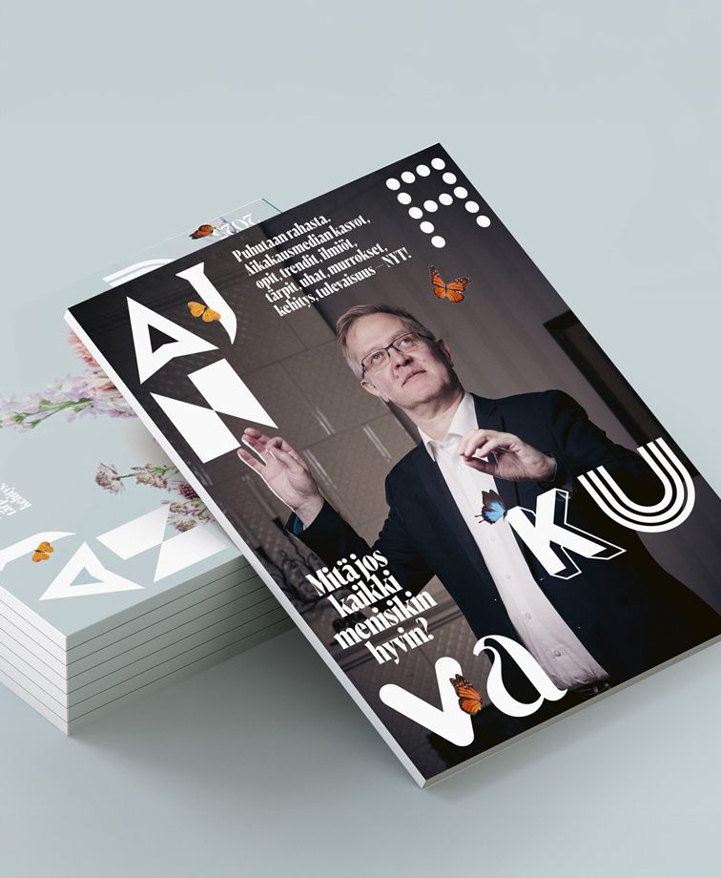
Haluatko uudistuneen Ajankuva-lehden kotiisi maksutta? Ennakkotilaa 10. marraskuuta mennessä!
Aikakausmedian uudistunut ja upea printtilehti Ajankuva 2025 ilmestyy marraskuun lopulla. Muhkea 84-sivuinen lukupaketti inspiroi, innostaa ja kokoaa yhteen alan kiinnostavimmat ilmiöt ja ihmiset. Lue lisää

Slide 37

Lue lisää uutiskirjeestä!
Jos haluat lukea lisää alan kuulumisista, tilaa aikakausmedioiden ajankohtaiset jutut sähköpostiisi täältä!
Kuva: Anniina Nissinen

